Slide 1
Chimica Organica e Biologica
Prof. Erik Laurini
AMINOACIDI&PROTEINE

Slide 2
PROTEINE
Le proteine rappresentano gli elementi strutturali e funzionali più importanti nei sistemi viventi.
Qualsiasi processo vitale dipende da questa classe di molecole: p. es. la catalisi delle reazioni metaboliche (enzimi), le difese immunitarie (immunoglobuline), il trasporto di ossigeno (emoglobina), il trasporto di nutrienti (albumina), il movimento (actina, miosina).
Create per legare ogni molecole utile al nostro organismo;
Forniscono rigidità strutturale alle cellule (strutturali; es. collagene);
Agiscono come sensori&interruttori;
Controllano la sintesi del DNA e regolano la vita cellulare

Slide 3
PROTEINE
Le proteine sono macromolecole costituite dall’unione di un grande numero di unità elementari: gli amminoacidi (AA)
Sebbene in natura esistano più di 300 amminoacidi, soltanto 20 sono incorporati nelle proteine dei mammiferi poiché sono gli unici codificati dal DNA
La caratteristica strutturale comune a tutte le proteine è di essere dei polimeri lineari di amminoacidi
Ciascuna proteina ha però una propria struttura tridimensionale che la rende capace di svolgere specifiche funzioni biologiche

Slide 4
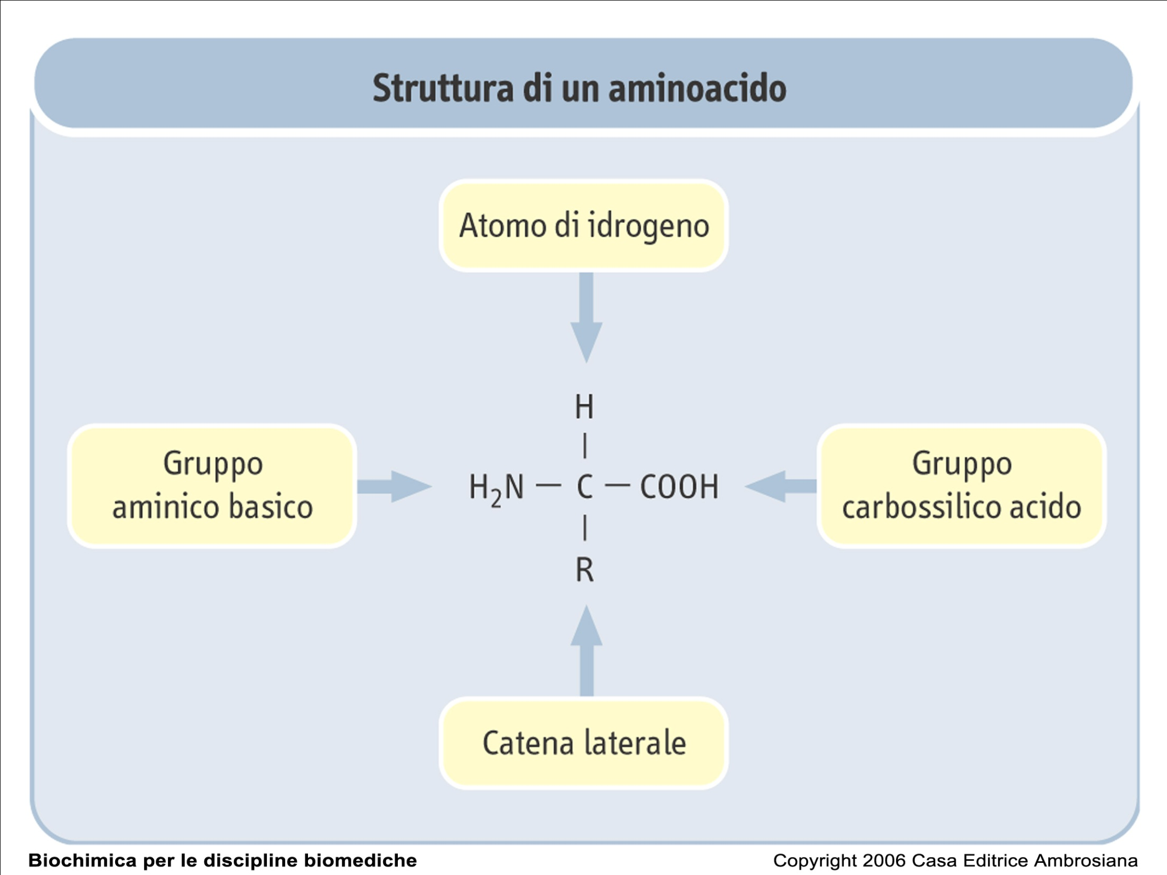
Struttura degli amminoacidi
Ogni amminoacido (eccetto la prolina) possiede un carbonio centrale, chiamato carbonio α, al quale sono legati quattro differenti gruppi:
un gruppo amminico basico (-NH₂)
un gruppo carbossilico acido (-COOH)
un atomo di idrogeno (-H)
una catena laterale, diversa per ciascun amminoacido (-R)

Slide 5
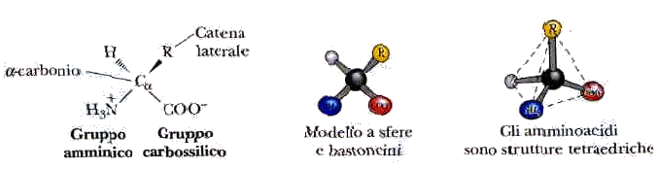
Gli aminoacidi - Proprietà
Ad eccezione della prolina e dei suoi derivati, tutti gli amminoacidi che si trovano comunemente nelle proteine possiedono questo tipo di struttura.
Tutti gli amminoacidi (tranne la glicina) hanno l’atomo di carbonio a legato a quattro gruppi diversi: il carbonio a (asimmetrico) è quindi un centro chiralico o otticamente attivo
Gli amminoacidi che hanno un centro asimmetrico nel carbonio a possono esistere in due forme speculari (D ed L) dette stereoisomeri, isomeri ottici o enantiomeri
Le proteine contengono solo L- amminoacidi

Slide 6
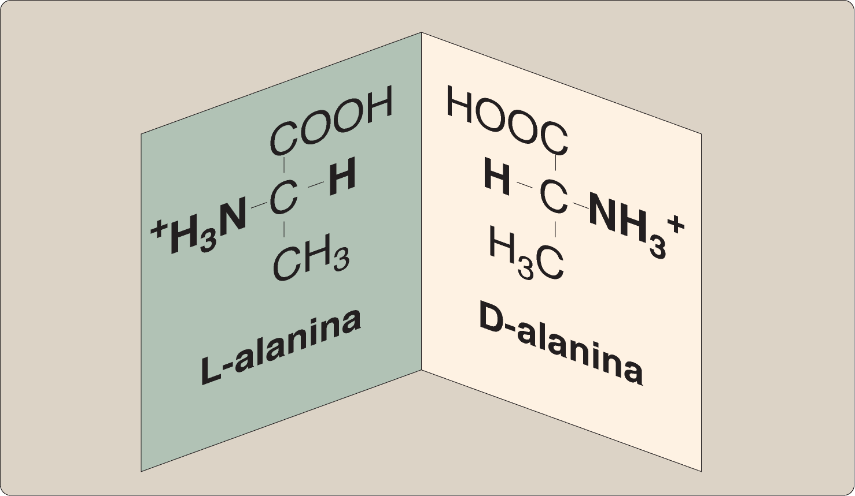
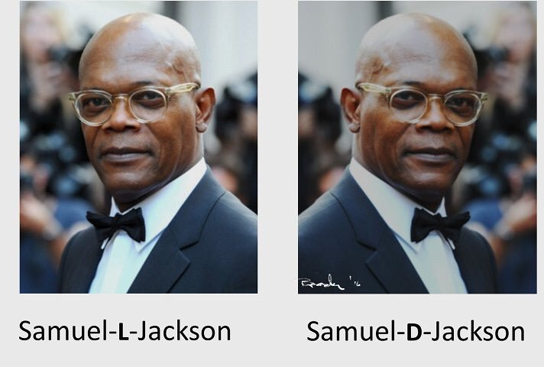
Gli aminoacidi - Proprietà

Slide 7
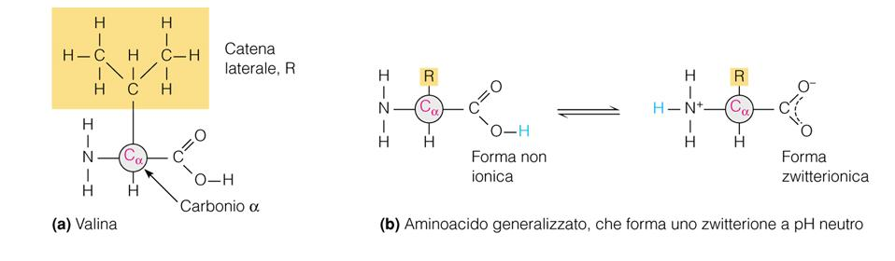
Quando un amminoacido viene sciolto in H₂O diventa uno ione dipolare (zwitterione) che può agire sia come acido (donatore di protoni) che come base (accettore di protoni)
Le sostanze che hanno questa doppia natura si definiscono anfòtere o anfoliti.
Al pH fisiologico (valore attorno a 7,4) tutti gli amminoacidi hanno:
il gruppo carbossilico dissociato si forma lo ione negativo carbossilato (-COO⁻)
il gruppo amminico protonato (-NH₃⁺)

Slide 8
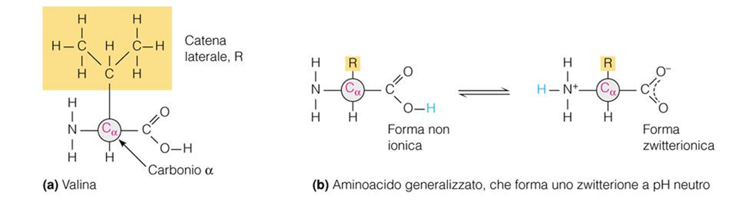
Punto isoeletrico (pI): è il valore di pH al quale un amminoacido ha carica netta 0 cioè è elettricamente neutro. Il pI è una caratteristica di ogni singolo amminoacido
Oltre alla parte funzionale, comune a tutti, ogni amminoacido presenta un gruppo -R proprio;
La natura del gruppo -R conferisce proprietà diverse a ciascun amminoacido;

Slide 9
Nelle proteine quasi tutti i gruppi carbossilici e amminici degli amminoacidi sono uniti in legami peptidici
Le proprietà di ciascun amminoacido dipendono dalle catene laterali (-R) che sono i gruppi funzionali responsabili della struttura, delle funzioni e della carica elettrica delle proteine. Ciò che sostanzialmente determina il ruolo di un amminoacido in una proteina è la natura della catena laterale (-R)
Possono essere classificati in base alle proprietà delle loro catene laterali (-R), considerando la loro polarità o non polarità al pH fisiologico e quindi la tendenza ad interagire con l’acqua
→ Gli amminoacidi con catene laterali cariche, idrofiliche, sono generalmente esposti sulla superficie delle proteine. → I residui idrofobici, non polari, si trovano in genere all’interno delle proteine, protetti dal contatto con l’acqua.

Slide 10
Gli aminoacidi - Nomenclatura

Slide 11
Gli aminoacidi – Catena laterale (R) NON polare
Glicina (G), alanina (A), valina (V), leucina (L), isoleucina (I), metionina (M), prolina (P).
Le loro catene laterali sono costituite da una catena idrocarburica satura: sono idrofobici.
La metionina è uno dei due amminoacidi contenenti zolfo.
La prolina ha una caratteristica struttura ad anello, formato dalla catena laterale e dal suo gruppo amminico, e differisce dagli altri amminoacidi perché contiene un gruppo imminico (R-NH-R’). E’ solo moderatamente polare.

Slide 12
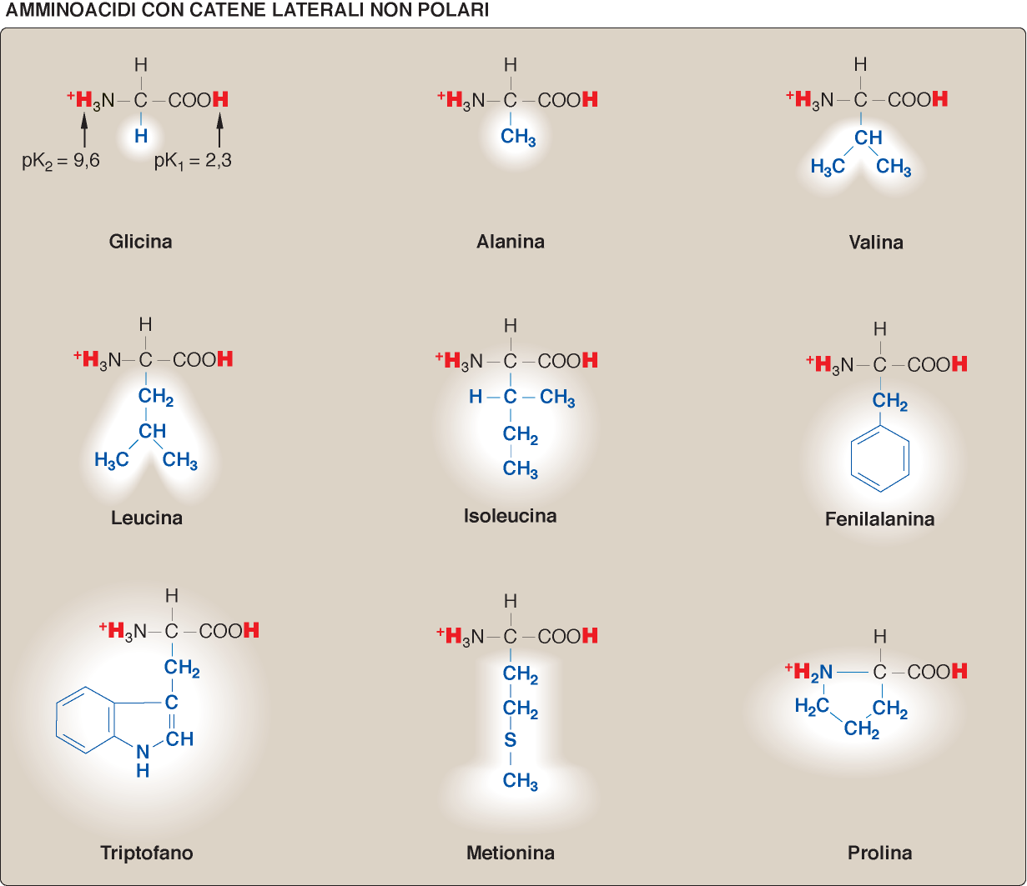
Gli aminoacidi – Catena laterale (R) NON polare

Slide 13
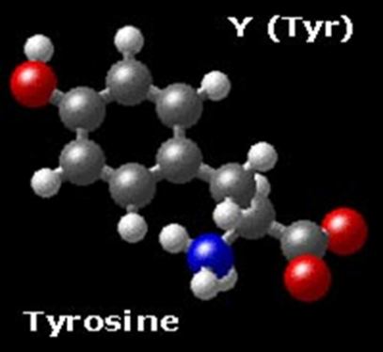
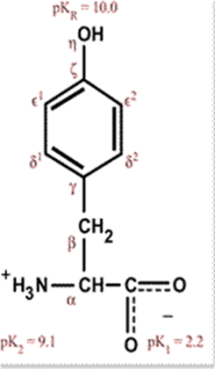
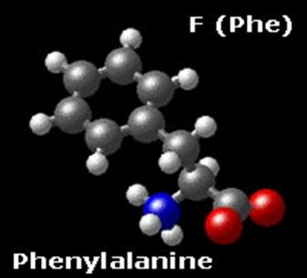
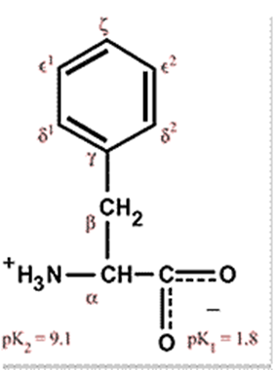
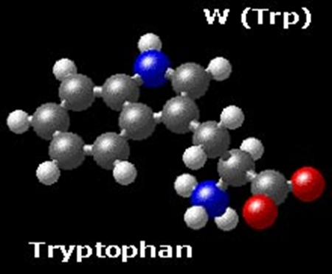
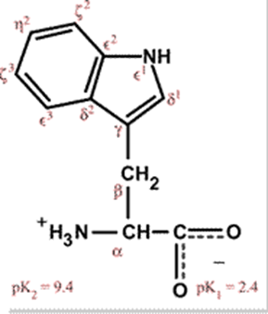
Gli aminoacidi – Catena laterale (R) Aromatica
Fenilalanina (F), tirosina (Y), triptofano (W)
Le loro catene laterali sono aromatiche
Sono relativamente non polari (idrofobici)
Possono formare interazioni π−π
Possono partecipare tutti ad interazioni idrofobiche
I gruppi -OH della tirosina ed -NH del triptofano possono formare legami a idrogeno.
ionizzabile
non polare
non polare

Slide 14
Gli aminoacidi – Catena laterale (R) Idrofilica NON carica
Serina (S), treonina (T), cisteina (C), asparagina (N), glutammina (Q)
Sono polari ma in condizioni fisiologiche sono privi di carica elettrica.
I loro gruppi -R sono più idrofilici di quelli degli AA non polari: contengono gruppi funzionali che formano legami idrogeno con l’acqua.
La polarità di serina e treonina è dovuta al gruppo ossidrilico (-OH), quella della cisteina al gruppo sulfidrilico (-SH), quella di asparagina e glutammina ai gruppi ammidici (-CONH₂), dove sia la porzione carbonilica che quella amminica possono entrare in gioco.

Slide 15
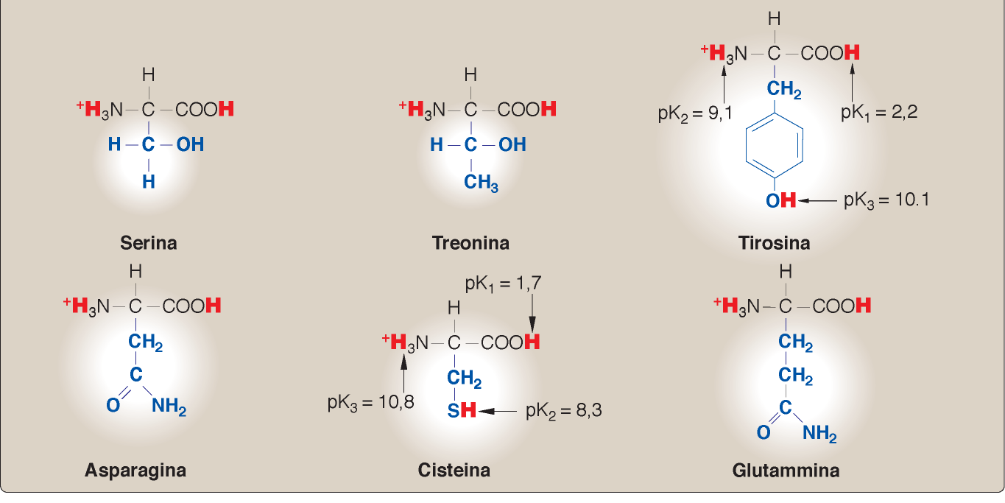
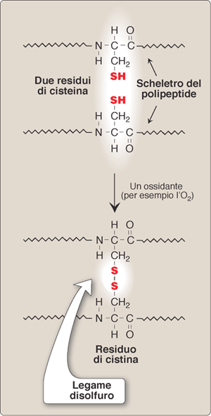
Gli aminoacidi – Catena laterale (R) Idrofilica NON carica

Slide 16
Gli aminoacidi – Catena laterale (R) Idrofilica CARICA
+ POSITIVA+
Lisina (K), arginina (R), istidina (H)
Sono accettori di protoni Le loro catene laterali, contenenti gruppi amminici, a pH fisiologico sono ionizzate ed hanno carica positiva. L’istidina è debolmente basica (pK_{a} = 6,0) ed a pH fisiologico l’amminoacido libero è in gran parte non ionizzato; quando si trova incorporata in una proteina può recare una carica positiva o essere neutra (proprietà molto importante!).
-NEGATIVA-
Acido Aspartico (D), Acido Glutammico (E)
Sono donatori di protoni e a pH fisiologico le catene laterali ionizzate hanno carica negativa.

Slide 17
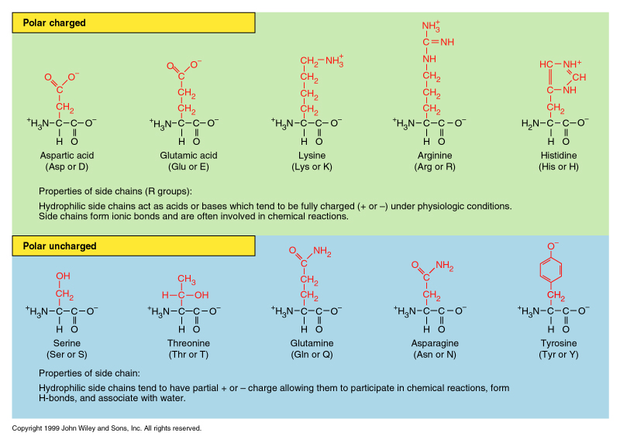
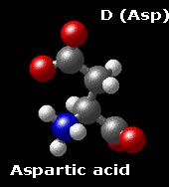
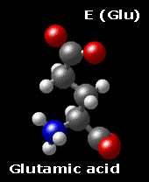
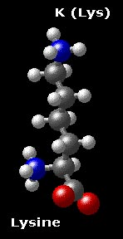
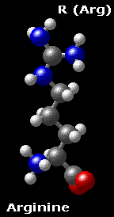
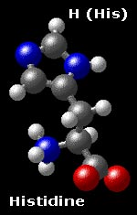
Gli aminoacidi – Catena laterale (R) Idrofilica CARICA
Si dispongono all’esterno della molecola proteica a contatto con il solvente.

Slide 18
PROTEINE ACIDE E BASICHE
Le proteine nelle quali il rapporto:
(Σ_{lys} + Σ_{arg} ) / (Σ_{asp} + Σ_{glu} ) >1 sono basiche.
Quando tale rapporto
(Σ_{lys} + Σ_{arg} ) / (Σ_{asp} + Σ_{glu} ) <1 sono acide.

Slide 19
Gli aminoacidi – Differenziazione biochimica
Essenziali: quegli AA che una determinata specie non è in grado di sintetizzare o li sintetizza in quantità non sufficienti; Devono essere introdotti con la dieta → Phe, Val, Thr, Tyr, Ile, Met, Leu, Lys, His*, Arg* (* sono necessari nella dieta solo durante lo stadio giovanile di crescita)
Non essenziali: quegli AA che una determinata specie è in grado di sintetizzare.
Glucogenici: tutti gli AA dal cui catabolismo otteniamo acido piruvico o un intermedio del ciclo di Krebs e che quindi possono essere utilizzati per riformare glucosio (Asp, Glu, Asn, Gln, His, Pro, Arg, Gly, Ala, Ser, Cys, Met, Val).
Chetogenici: gli AA dal cui catabolismo otteniamo acetilCoA o acetoacetilCoA, che quindi non possono essere utilizzati per riformare glucosio (leucina e lisina).
Sia chetogenici che glucogenici: dal loro catabolismo otteniamo acido piruvico o un intermedio del ciclo di Krebs, oltre che acetil CoA o acetoacetilCoA (Phe, Tyr, Trp, Ile, Thr).

